Slide 1
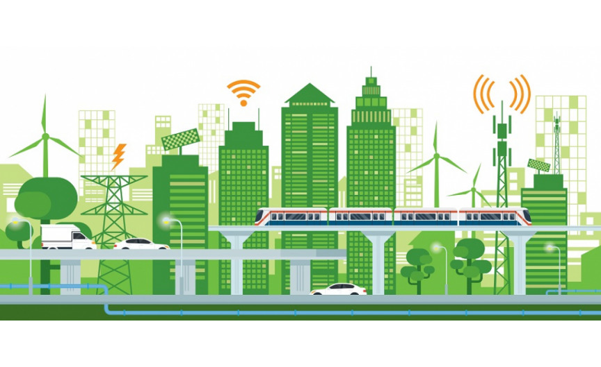
De Stad van de Toekomst

Slide 2
Ecologisch - Technologisch

Slide 3
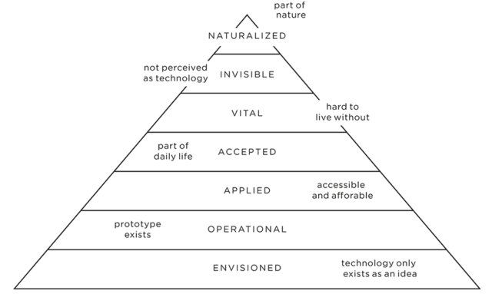
Pyramide van Technologie
Notes:
https://nextnature.net/2014/08/pyramid-of-technology-how-technology-becomes-nature-in-seven-steps

Slide 4
Pyramide van Technologie

Slide 5
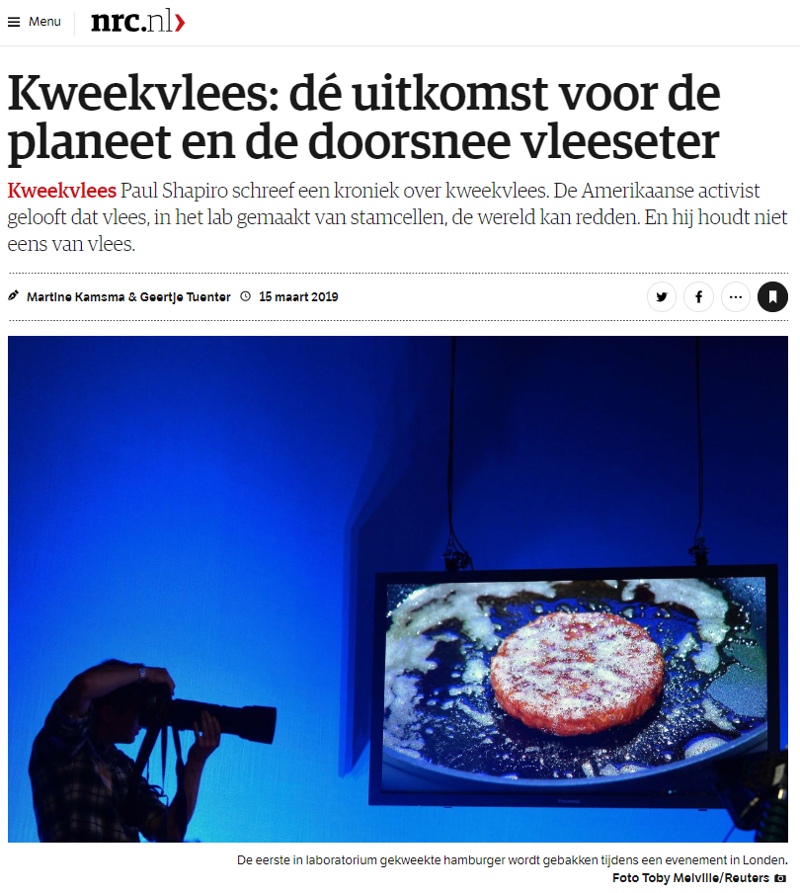
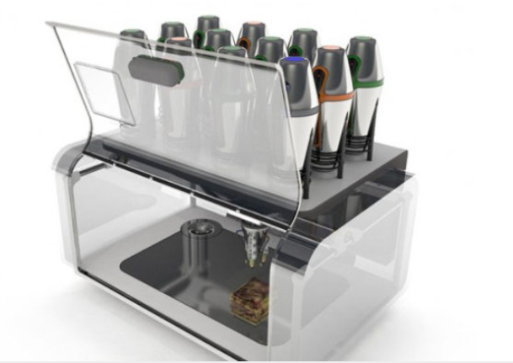
Pyramide van Technologie
Notes:
https://www.nrc.nl/nieuws/2019/03/15/kweekvlees-de-planeet-kan-niet-wachten-maar-het-gaat-nog-lang-duren-a3953397

Slide 6
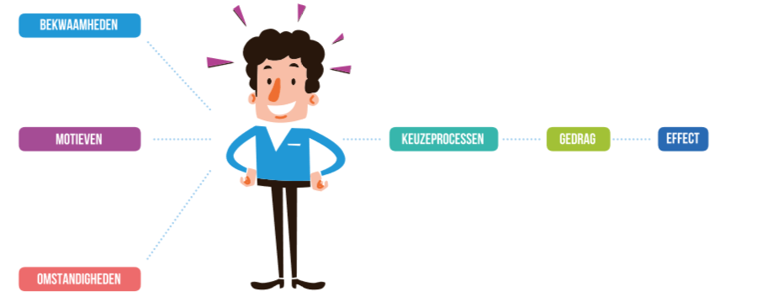
Gedragsverandering
Notes:
Omstandigheden (technologie), motieven (schaartste, CO2 uitstoot, etc..) veranderen in de toekomst dus ook ons onze gewoontes? En dus gedrag?

Slide 7
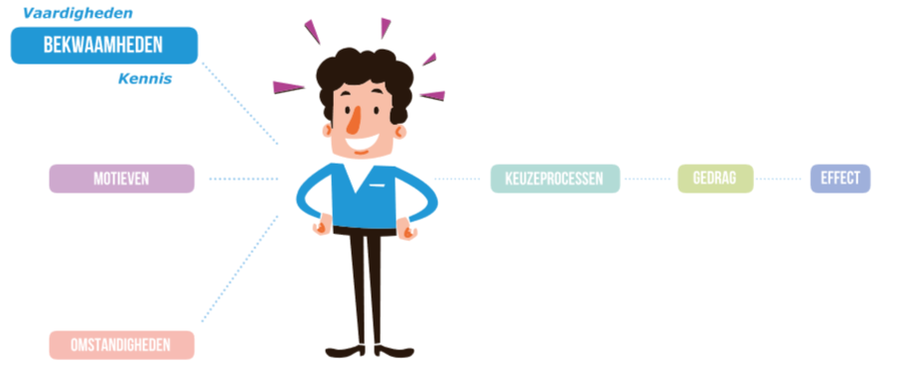
Gedragsbepalende factoren

Slide 8
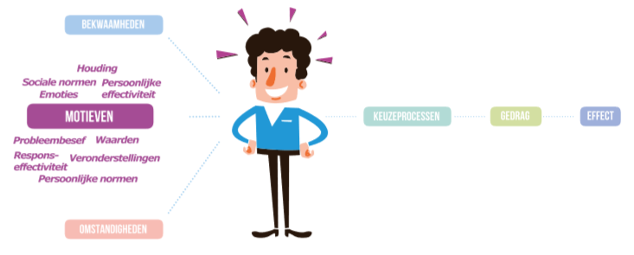
Gedragsbepalende factoren

Slide 9
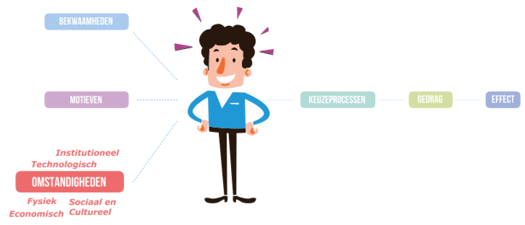
Gedragsbepalende factoren

Slide 10
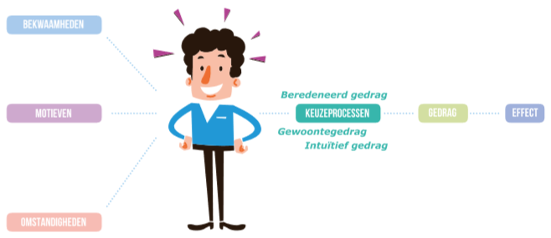
Gedragsbepalende factoren

Slide 11
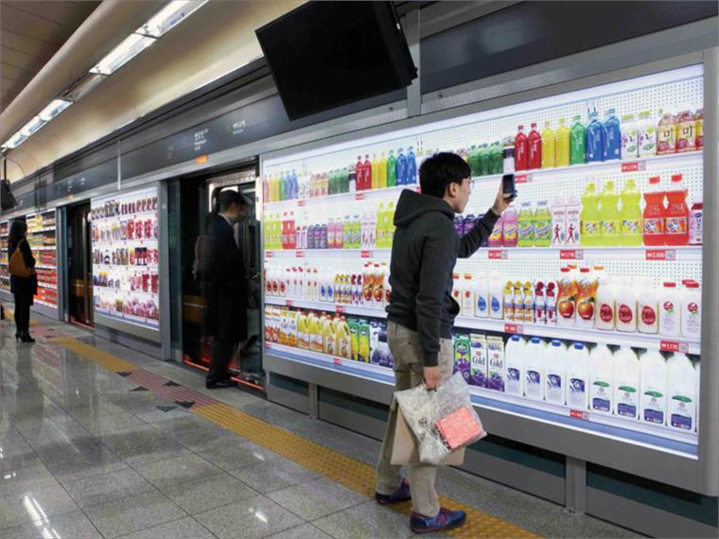
Gedragsbepalende factoren
Notes:
Tech uit 2011 (operational)

Slide 12
Gedragsbepalende factoren
Notes:
Amazon Go operational of applied?

Slide 13
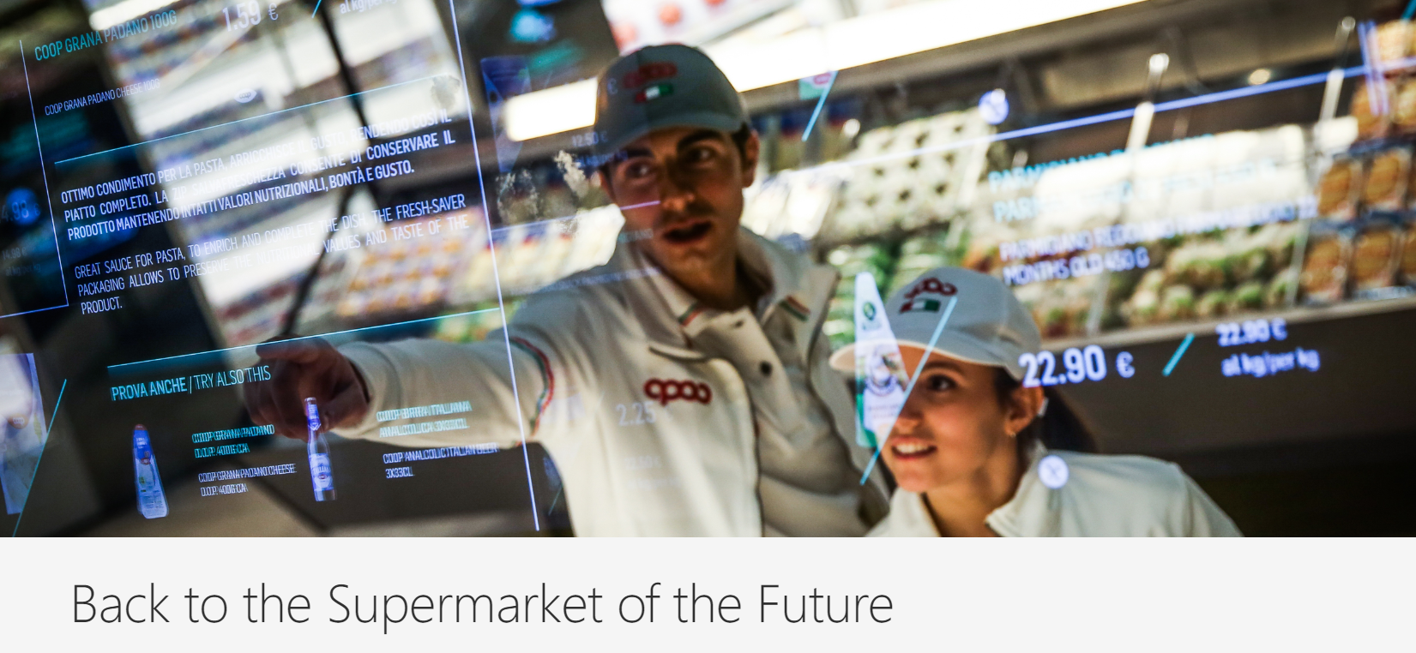
Gedragsbepalende factoren
Notes:
Ons winkel gedrag in 2050
Eens met de stelling?
https://news.microsoft.com/europe/features/supermarket-of-the-future/

Slide 14
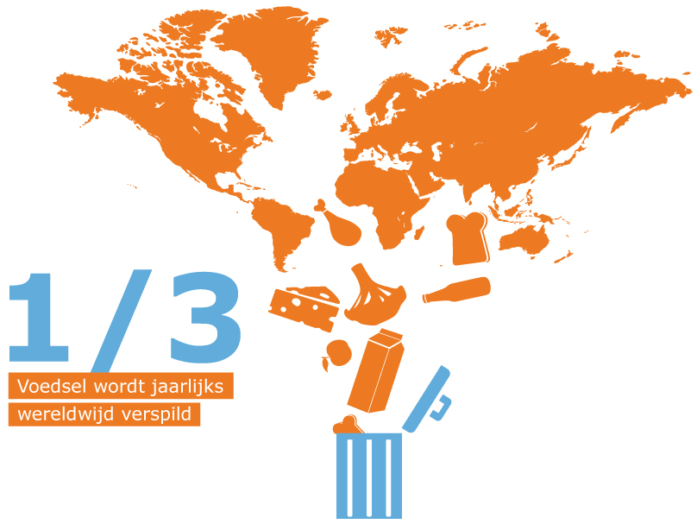
Gedragsbepalende factoren
Notes:
https://mvonederland.nl/sector/food-agribusiness
Veranderd hierdoor motieven van mens?

Slide 15
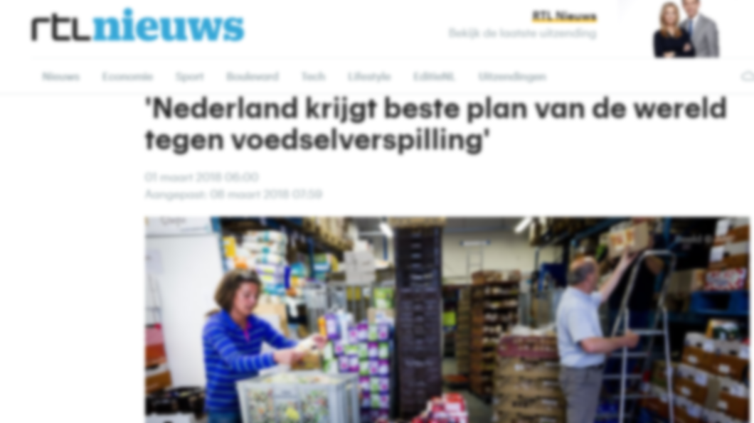
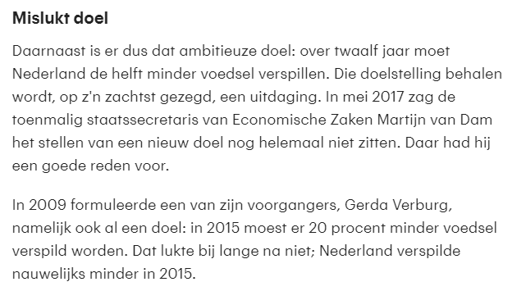
Gedragsbepalende factoren
Notes:
https://www.rtlnieuws.nl/nederland/artikel/3876861/nederland-krijgt-beste-plan-van-de-wereld-tegen-voedselverspilling
Veranderen van gedrag niet van techniek

Slide 16
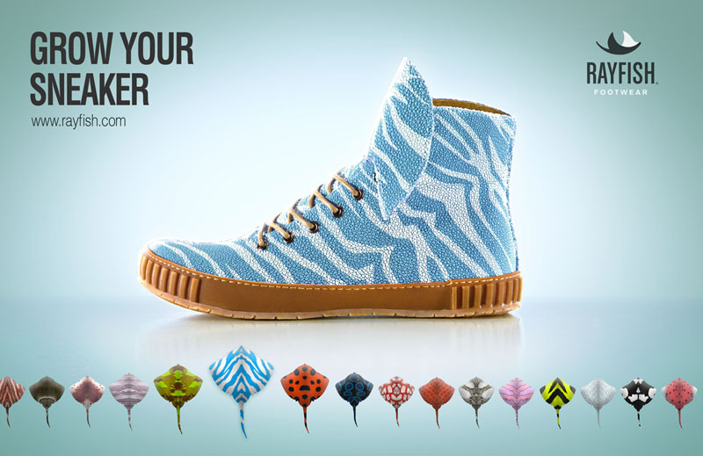
Next Nature Network

Slide 17
Next Nature Network

